Slide 1
Knowledge Management & Digital Transformation
Empowering minds and machines to share, learn, and evolve
Dr. Hazar Y. Hmoud

Slide 2




Dr. Hazar’s Story
BSc Computer Engineering
HBTF
MBA Management
Lecturer
PhD Systems analysis & Design
Associate Professor/ Freelancer

Slide 3
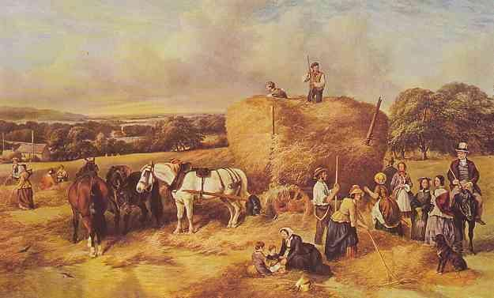
Pre-industrial

Slide 4

Industrial Transformation
Industry 3.0
Industry 2.0
Industry 1.0

Slide 5

Digital Transformation

Slide 6
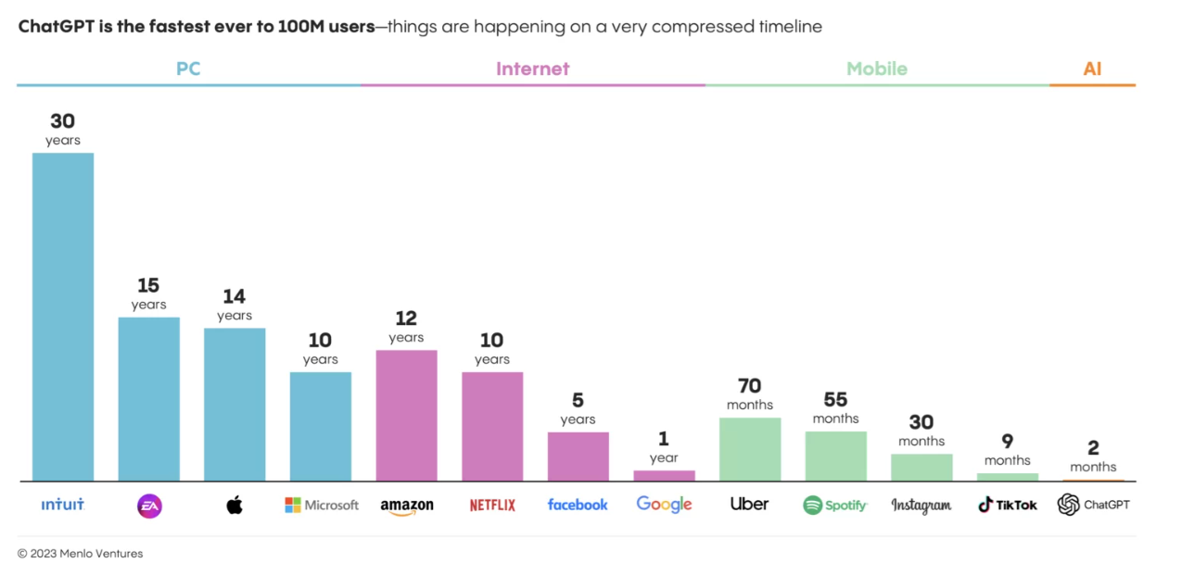

Slide 7
Transformation
التحول
Process is different / العمليات مختلفة
New Skills Needed/ مهارات جديدة مطلوبة
Shift in Mindset / تحول في نمط التفكير

Slide 8

Academic Knowledge
Transfering knowledge into the virtual world
نقل المعرفة إلى العالم الافتراضي
Digitization
Step 1
Embedding the knowledge into academic processes
دمج المعرفة في العمليات الأكاديمية
Digitalization
Step 2
Benefiting from AI to tailor teaching
الاستفادة من الذكاء الاصطناعي لتخصيص التعليم
Digital Transformation
Step 3

Slide 9



Accept Silos/ قبول العمل في وحدات مستقلة

Slide 10
Stages of Knowledge Development
ذكاء الأعمال Business Intelligence
  البيانات Data
حقائق خام غير معالجة.
الأنظمة والتقنيات التي تقوم بجمع ومعالجة وعرض البيانات/المعلومات لدعم اتخاذ القرار.
المعرفة Knowledge
المعلومات Information
رؤى يتم استخلاصها من تفسير وتطبيق المعلومات.
بيانات تم تنظيمها وتقديمها في سياق يجعلها ذات معنى.

Slide 11

Execute all at once/ التنفيذ دفعة واحدة.

Slide 12
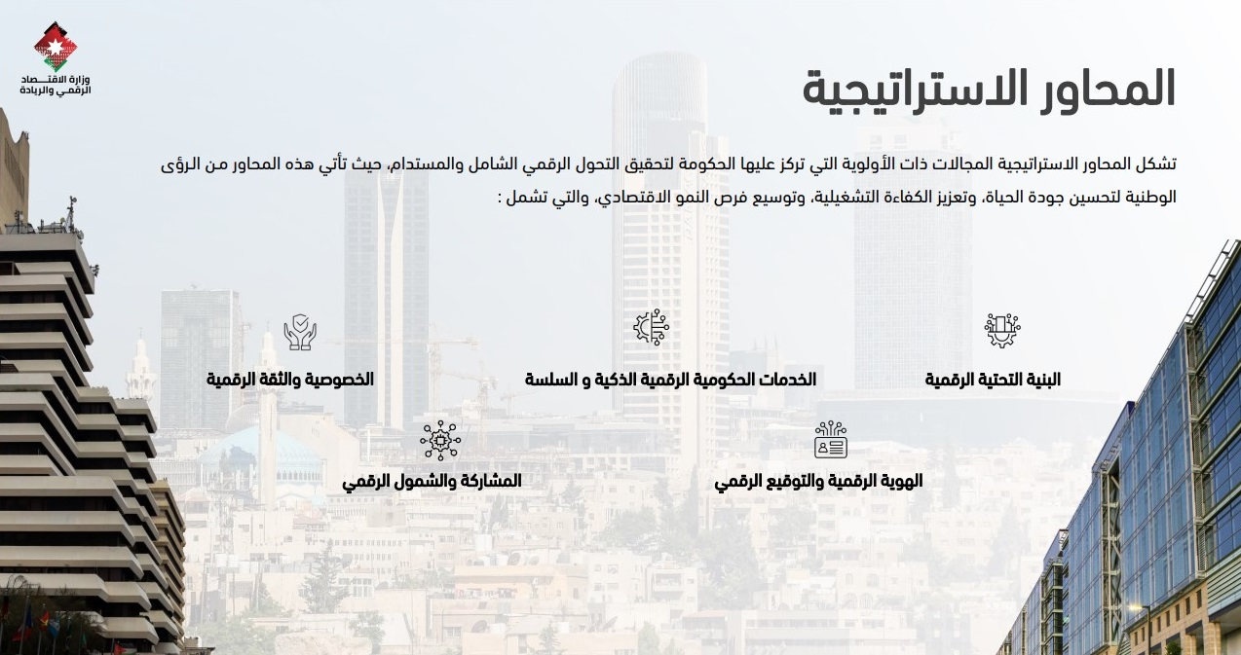

Slide 13
Digital
الرقمي
Transformation
التحول
Process after is different
العمليات مختلفة
  Data Driven (Knowledge)
  معرفة مستندة إلى البيانات
New Skills Needed
مهارات جديدة مطلوبة
Driven by Emerging Technologies
مدفوعة بالتقنيات الناشئة
Shift in Mindset
تحول في نمط التفكير

Slide 14
ادارة المعرفة من منظور عملي
الاطار التنظيمي والحوكمة
جودة البيانات
اتباع العمليات
استخدام تكنولوجيا
Notes:
Examples: برنامج الشيخ محمد بن راشد للتميز الحكومي and جائزة الملك عبدالله الثاني لتميز الأداء الحكومي والشفافية

Slide 15
ادارة المعرفة من منظور عملي
تُساعد مؤشرات الأداء الرئيسية في قياس فعالية مبادرات إدارة المعرفة من خلال تتبع مدى كفاءة إنشاء المعرفة، ومشاركتها، وتطبيقها، والاحتفاظ بها لتحقيق أهداف المؤسسة.
الاطار التنظيمي والحوكمة
جودة البيانات
اتباع العمليات
توفر المعرفة الصحيحة في الوقت المناسب، في المكان المناسب، وبالصيغة المناسبة من خلال جمع المعلومات وتنظيمها وتقديمها بشكل منهجي لدعم اتخاذ القرار بشكل فعال وفي الوقت المناسب.
استخدام تكنولوجيا
Notes:
Examples: برنامج الشيخ محمد بن راشد للتميز الحكومي and جائزة الملك عبدالله الثاني لتميز الأداء الحكومي والشفافية

Slide 16
المعرفة الأكاديمية
البحث العلمي
المشاريع البحثية الممولة
براءات الاختراع وحقوق الملكية الفكرية
المجمةعات البحثية والتعاون العلمي
التفرغ العلمي والإيفاد
ورش العمل والدورات
الجوائز البحثية والتقديرات

Slide 17

Evaluation!!
Is there a database to avoid silos?
هل هناك قاعدة بيانات لتجنب العمل المنفرد؟

Slide 18
Evaluation!!
What about Tacit Knowledge?
معرفة ضمنية
معرفة صريحة

Slide 19
مقارنات مهمة
الصريحة
الصريحة
المعرفة التي يمكن التعبير عنها وتشفيرها وتوثيقها بسهولة ليتم مشاركتها
  الصريحة
موثقه، قابلة للنقل بسهولة
موضوعية، منطقية وتقنية
البيانات
غير موثقه، صعبة النقل – غالبًا ما تتطلب التفاعل وجهًا لوجه والتدريب
ذاتية، معرفية وتجريبية
المعرفة التي لا يمكن التعبير عنها بسهولة وغالبًا ما يتم اكتسابها من خلال التجربة الشخصية
  الضمنية
  الضمنية
  الضمنية
٢٦٪ معرفة موثقة الكترونيا
٤٢٪ معرفة موجودة بعقول الموظفين

Slide 20
المعرفة الاكاديمية الضمنية
إدارة ديناميكيات الصف
الإرشاد الأكاديمي الفعّال
تحديد الطلاب ذوي الإمكانات العالية مبكراً
الحكم على تصميم المناهج
التعاون والعلاقات بين أعضاء الهيئة التدريسية
إدارة الفعاليات الأكاديمية
الحدس في الإشراف البحثي

Slide 21
ادارة المعرفة من منظور عملي
تُساعد مؤشرات الأداء الرئيسية في قياس فعالية مبادرات إدارة المعرفة من خلال تتبع مدى كفاءة إنشاء المعرفة، ومشاركتها، وتطبيقها، والاحتفاظ بها لتحقيق أهداف المؤسسة.
الاطار التنظيمي والحوكمة
إنشاء المعرفة، وتخزينها، ، ومشاركتها وتطبيقها وذلك لضمان تدفق المعرفة بشكل فعال داخل المؤسسة.
جودة المعرفة
اتباع العمليات
توفر المعرفة الصحيحة في الوقت المناسب، في المكان المناسب، وبالصيغة المناسبة من خلال جمع المعلومات وتنظيمها وتقديمها بشكل منهجي لدعم اتخاذ القرار بشكل فعال وفي الوقت المناسب.
استخدام تكنولوجيا
Notes:
Examples: برنامج الشيخ محمد بن راشد للتميز الحكومي and جائزة الملك عبدالله الثاني لتميز الأداء الحكومي والشفافية

Slide 22
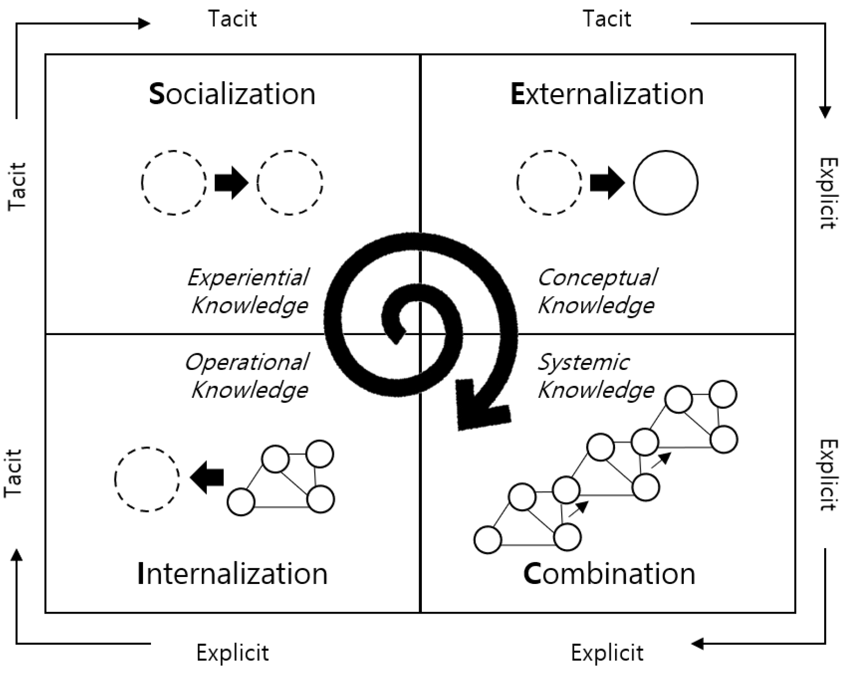
التنقل بين المعرفة الصريحة والضمنية

Slide 23
تأمل
اسم القطاع
هدف المجموعة
Communities of Practice
النتائج الأساسية ذات القيمة
أنشطة المجموعة

Slide 24
مشاركة المعرفة وإثراؤها.
01
02
03
04
05
06
الخوف من فقدان الأمان الوظيفي
الحوافز المبنية على الأداء الفردي
حدود غير واضحة للملكية الفكرية
ضغط الوقت وكثرة المهام
غياب التقدير أو الحوافز
عوائق ثقافية أو هرمية

Slide 25
ادارة المعرفة من منظور عملي
تُساعد مؤشرات الأداء الرئيسية في قياس فعالية مبادرات إدارة المعرفة من خلال تتبع مدى كفاءة إنشاء المعرفة، ومشاركتها، وتطبيقها، والاحتفاظ بها لتحقيق أهداف المؤسسة.
الاطار التنظيمي والحوكمة
إنشاء المعرفة، ومشاركتها، وتخزينها، وتطبيقها وذلك لضمان تدفق المعرفة بشكل فعال داخل المؤسسة.
جودة البيانات
اتباع العمليات
توفر المعرفة الصحيحة في الوقت المناسب، في المكان المناسب، وبالصيغة المناسبة من خلال جمع المعلومات وتنظيمها وتقديمها بشكل منهجي لدعم اتخاذ القرار بشكل فعال وفي الوقت المناسب.
توفير منصات وأدوات وأنظمة رقمية تمكّن من التواصل والتعاون والوصول إلى المعلومات بسلاسة على مستوى المؤسسة.
استخدام تكنولوجيا
Notes:
Examples: برنامج الشيخ محمد بن راشد للتميز الحكومي and جائزة الملك عبدالله الثاني لتميز الأداء الحكومي والشفافية

Slide 26






تخزين المعرفة واسترجاعها/ الدور التكنولوجي
تُرسل تلقائيًا من المصدر إلى المستلم دون طلب
يطلبها المستلم من المصدر عند الحاجة
01
01
vs
تتغير باستمرار أو بشكل متكرر بناءً على التحديثات أو التفاعلات
بيانات لا تتغير بمرور الوقت أو تتغير نادرًا،
02
02
vs
تعامل مع كميات كبيرة من البيانات بشكل منظم وآمن وبدعم لعمليات متعددة ومتزامنة
إدارة كميات صغيرة من البيانات وتحليلها يدويًا
03
03
vs

Slide 27
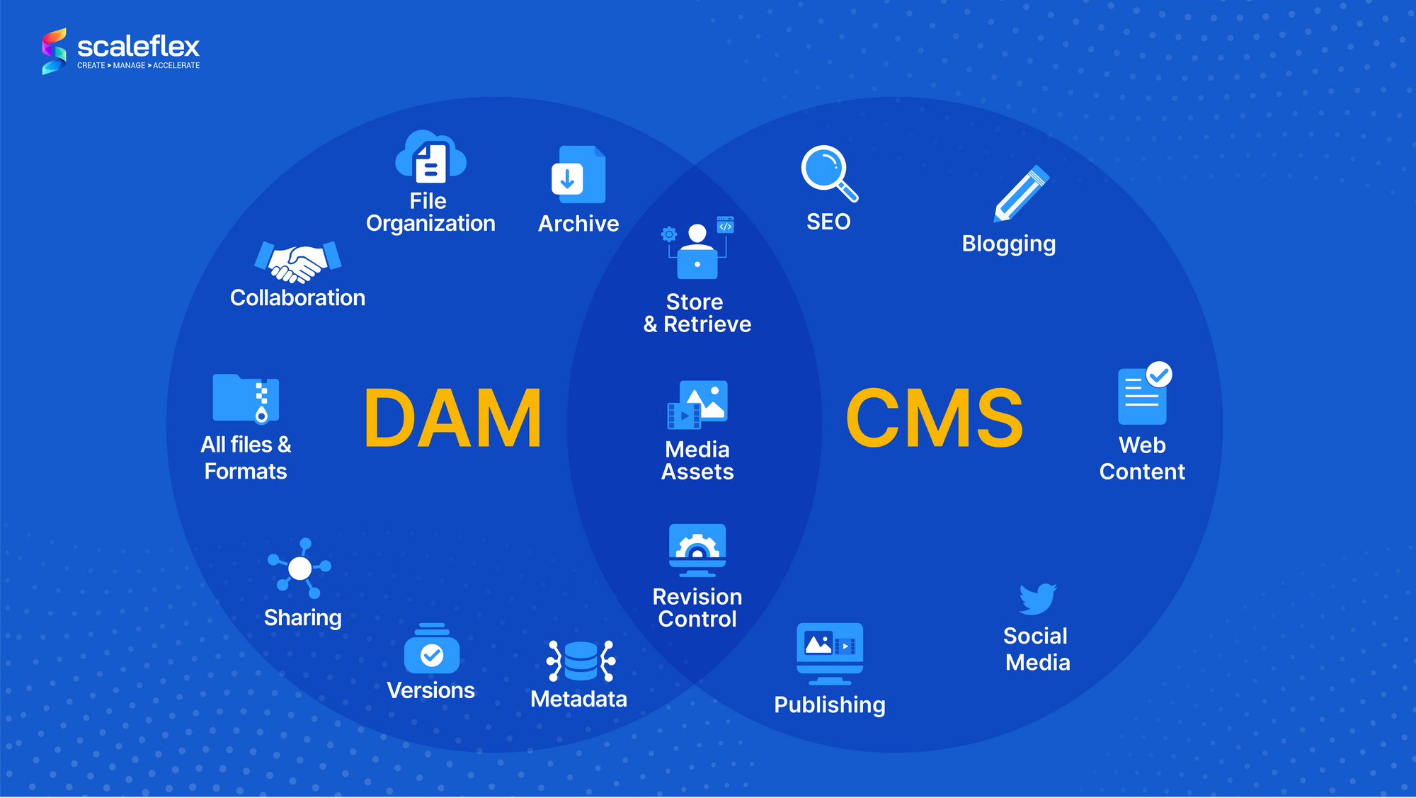
تخزين المعرفة واسترجاعها/ الدور التكنولوجي
Source: https://blog.scaleflex.com/digital-asset-management-dam-vs-content-management-system-cms-what-is-what/

Slide 28

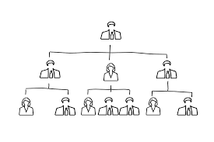
ادارة المعرفة من منظور عملي
الأهداف SMART
جودة البيانات
اتباع العمليات
استخدام تكنولوجيا

Slide 29

الثقافة المؤسسية: سلوك
ثقافة مرئية ومعروفة
ثقافة غير مرئية:
القيم المشتركة، المواقف، الثقة، ديناميكيات السلطة، كيفية اتخاذ القرار…
Notes:
Visible culture: Dress code, office layout, logos, language, rituals, etc.
Invisible culture: Shared values, attitudes, trust, power dynamics, how decisions are made, etc.

Slide 30
الثقافة المؤسسية الداعمة لإدارة المعرفة
التعاون بدلًا من التنافس بين الفرق والأقسام
الثقة والانفتاح بين الموظفين لمشاركة المعرفة بحرية
يكافئ ويعترف بمن يساهم في مشاركة المعرفة وتحسين التعلم المؤسسي.
عقلية التعلُّم المستمر والتطوير المهني
يوفر أمانًا نفسيًا يسمح للموظفين بمشاركة الأخطاء والدروس المستفادة

Slide 31
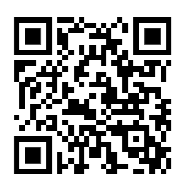
شكرا جزيلا و يسعدني تواصلكم
LinkedIn
Dr. Hazar Hmoud

